Slide 1
PUCO 데이터베이스 설계
신촌 C강의장 3조
프로젝트명 : PUCO
조장 : 김경은
조원 : 윤정선, 백수진, 정성원,
이찬재, 김현성

Slide 2
목 차
데이터베이스 논리도
자유게시판 및 Code공개 게시판 설명
자유게시판 및 Code공개 게시판 Content Page 설명
Q/A 게시판 설명
Q/A 게시판 Content Page 설명
강의 그룹 Page 설명
개별동영상 강의 Page 설명

Slide 3
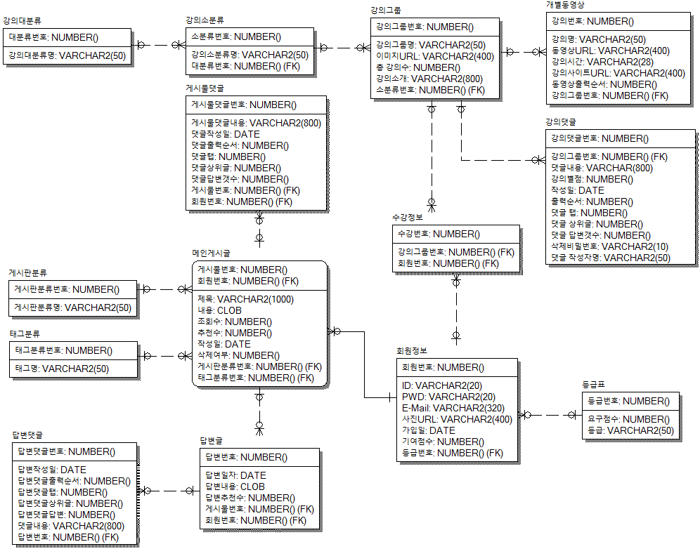

Slide 4
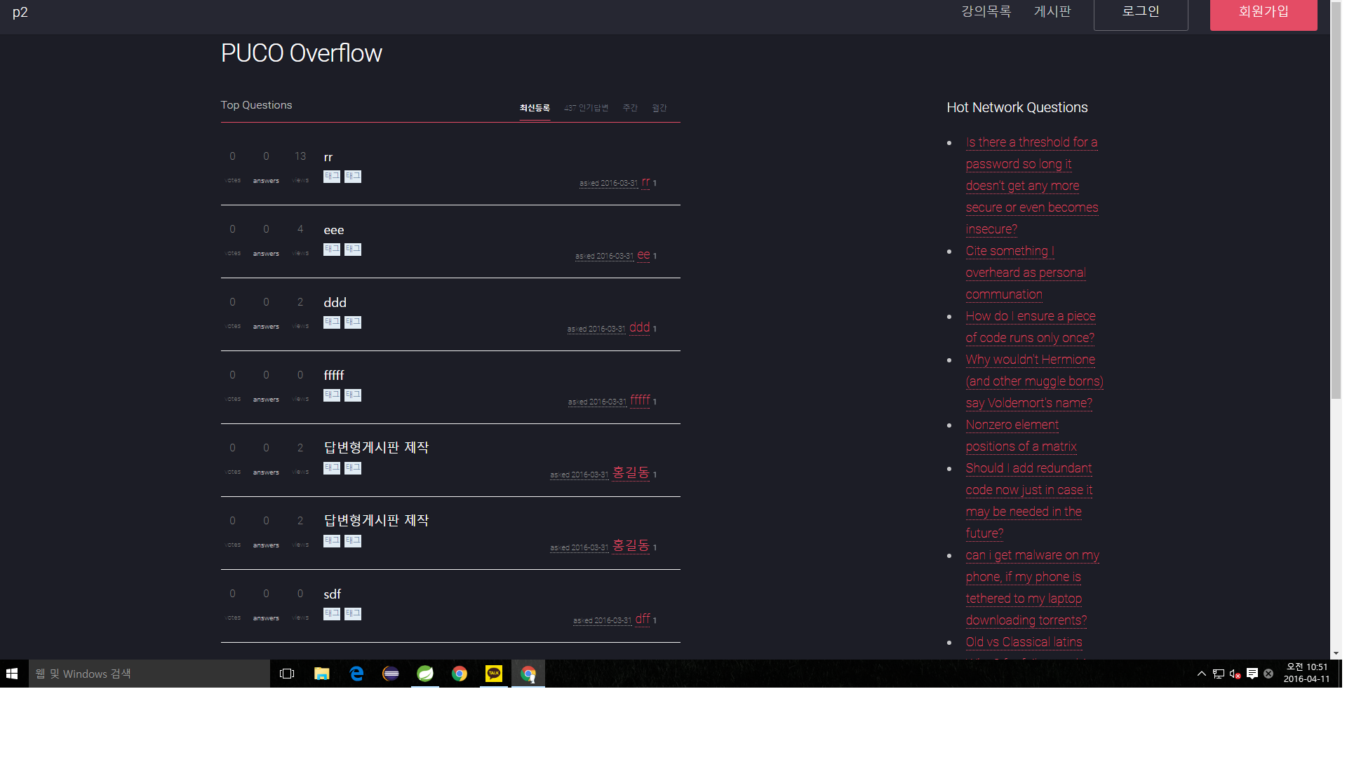
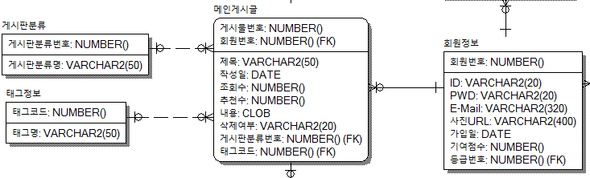
자유게시판, Code공개 게시판 page
자유게시판, Code공개 게시판은
전체적인 틀은 Q/A 게시판과 동일하나
답변이 없이 댓글형 게시판으로 한다.
게시글에 대한 댓글은
게시글댓글 테이블에서 담당한다.
조회수 댓글수 추천수 제목
태그명
작성일 게시자

Slide 5
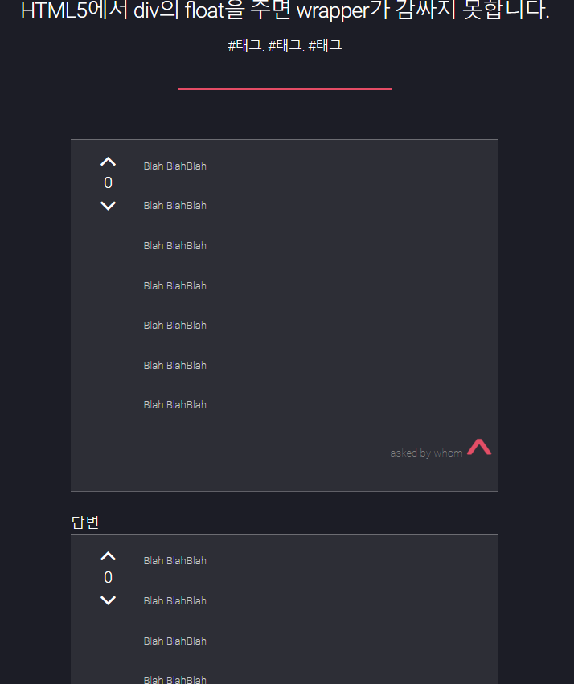
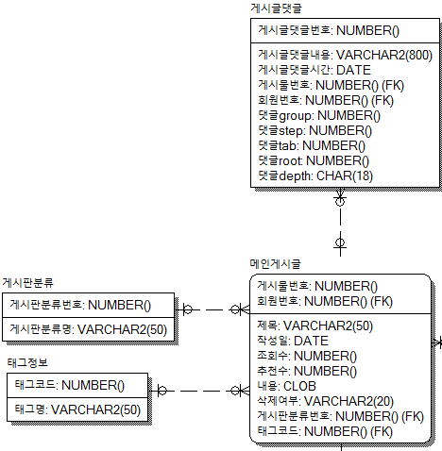
자유게시판, Code공개 내용 page
추천수 Up, Down
게시글 내용
게시글에 대한 댓글 위치 예정

Slide 6
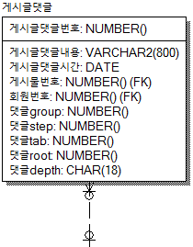
Q/A 게시판 page
조회수 답변수 추천수 제목
태그명
작성일 게시자

Slide 7
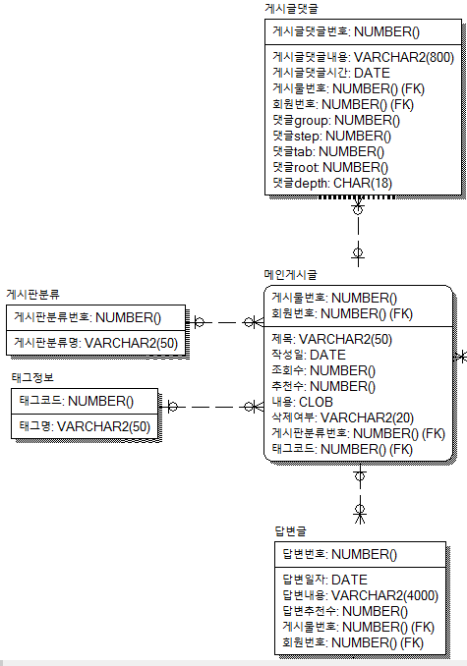
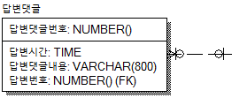
Q/A 게시판 내용 page
추천수 Up, Down
게시글 내용
게시글에 대한 댓글 위치 예정
Q/A 게시판은 답변형+댓글형 게시판
게시글과 답변글에 대한 각각의 댓글이 있음

Slide 8
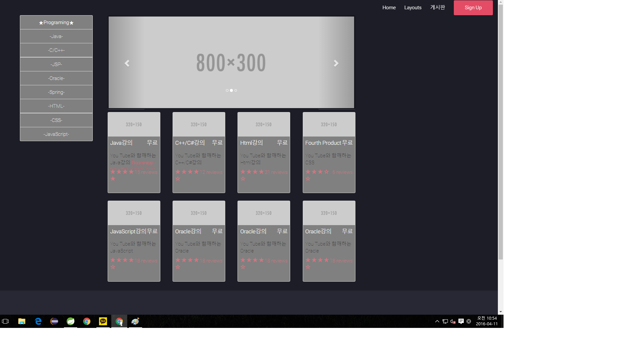
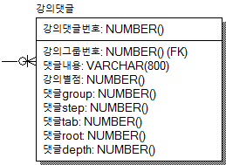
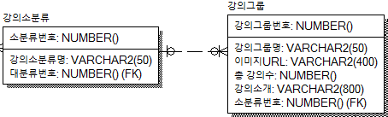
강의 그룹 page
강의소분류명
이미지URL
강의 그룹명
강의 소개
총 강의수
강의평점
강의댓글의 강의별점을
계산하여 평균값으로
강의평점을 출력한다.

Slide 9
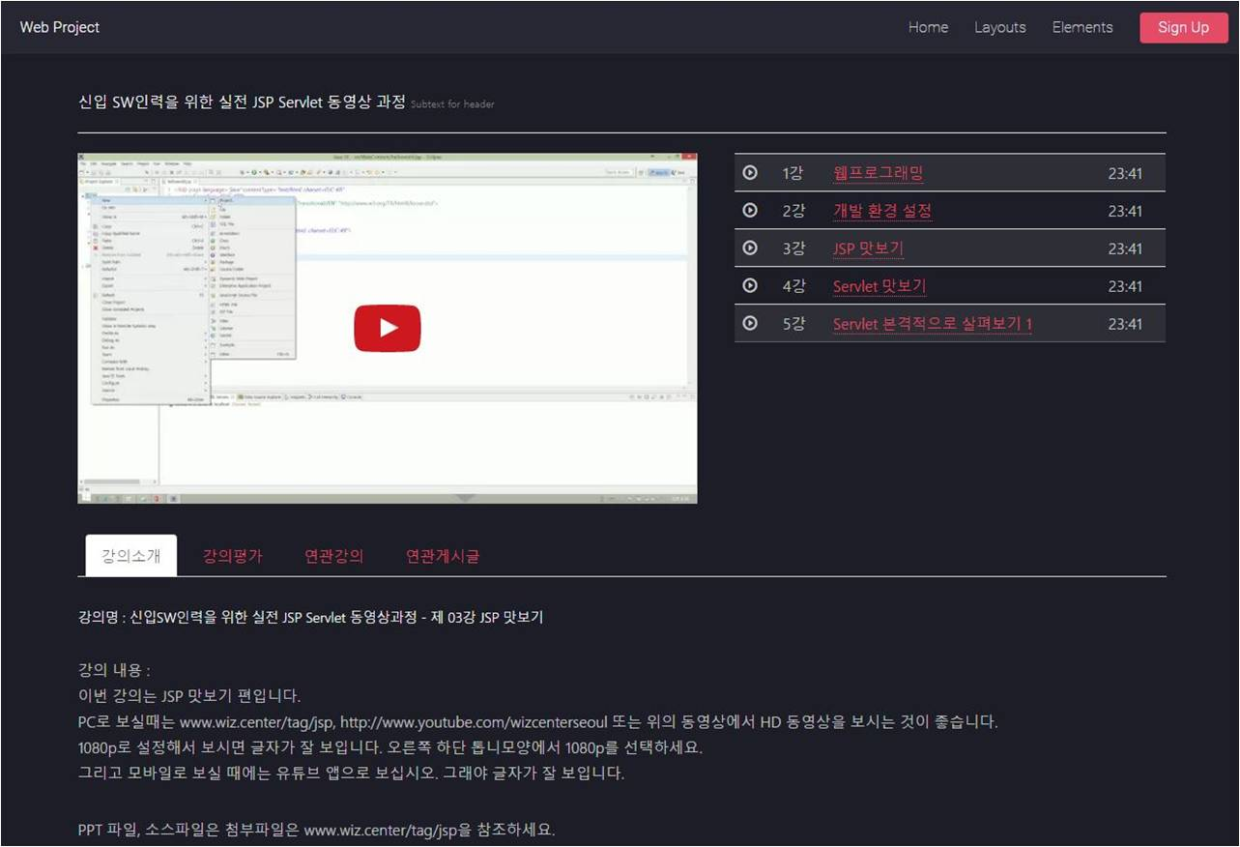
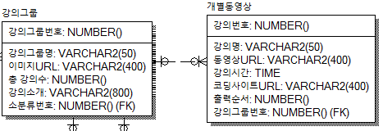
개별 동영상 강의 page
출력순서 강의명 강의시간
코딩사이트 URL 제공위치
강의그룹table – 강의소개
강의댓글table – 강의별점 평균치 결과
강의소분류번호가 같은 강의그룹
게시글 검색결과 제공예정

